Slide 1


112學年度下學期二年級特教暨生命教育宣導
圖
鄒明貴
王文華
文

Slide 2

小琪愛她的學校 ，很愛很愛 。那裡有最棒的建築 、最高的樹 、最親切的老師和同學 ，對了 ，還有最可愛的校狗豆豆和校鴨卡卡。
只有一件事讓她受不了。
去年的秋季旅行她沒辦
法參加 ，因為老師說 ：「除非媽媽肯陪你來，否
則老師擔心無法照顧到
你 。」
媽媽不能來 ，因為媽媽
要照顧剛出生的寶寶。

Slide 3
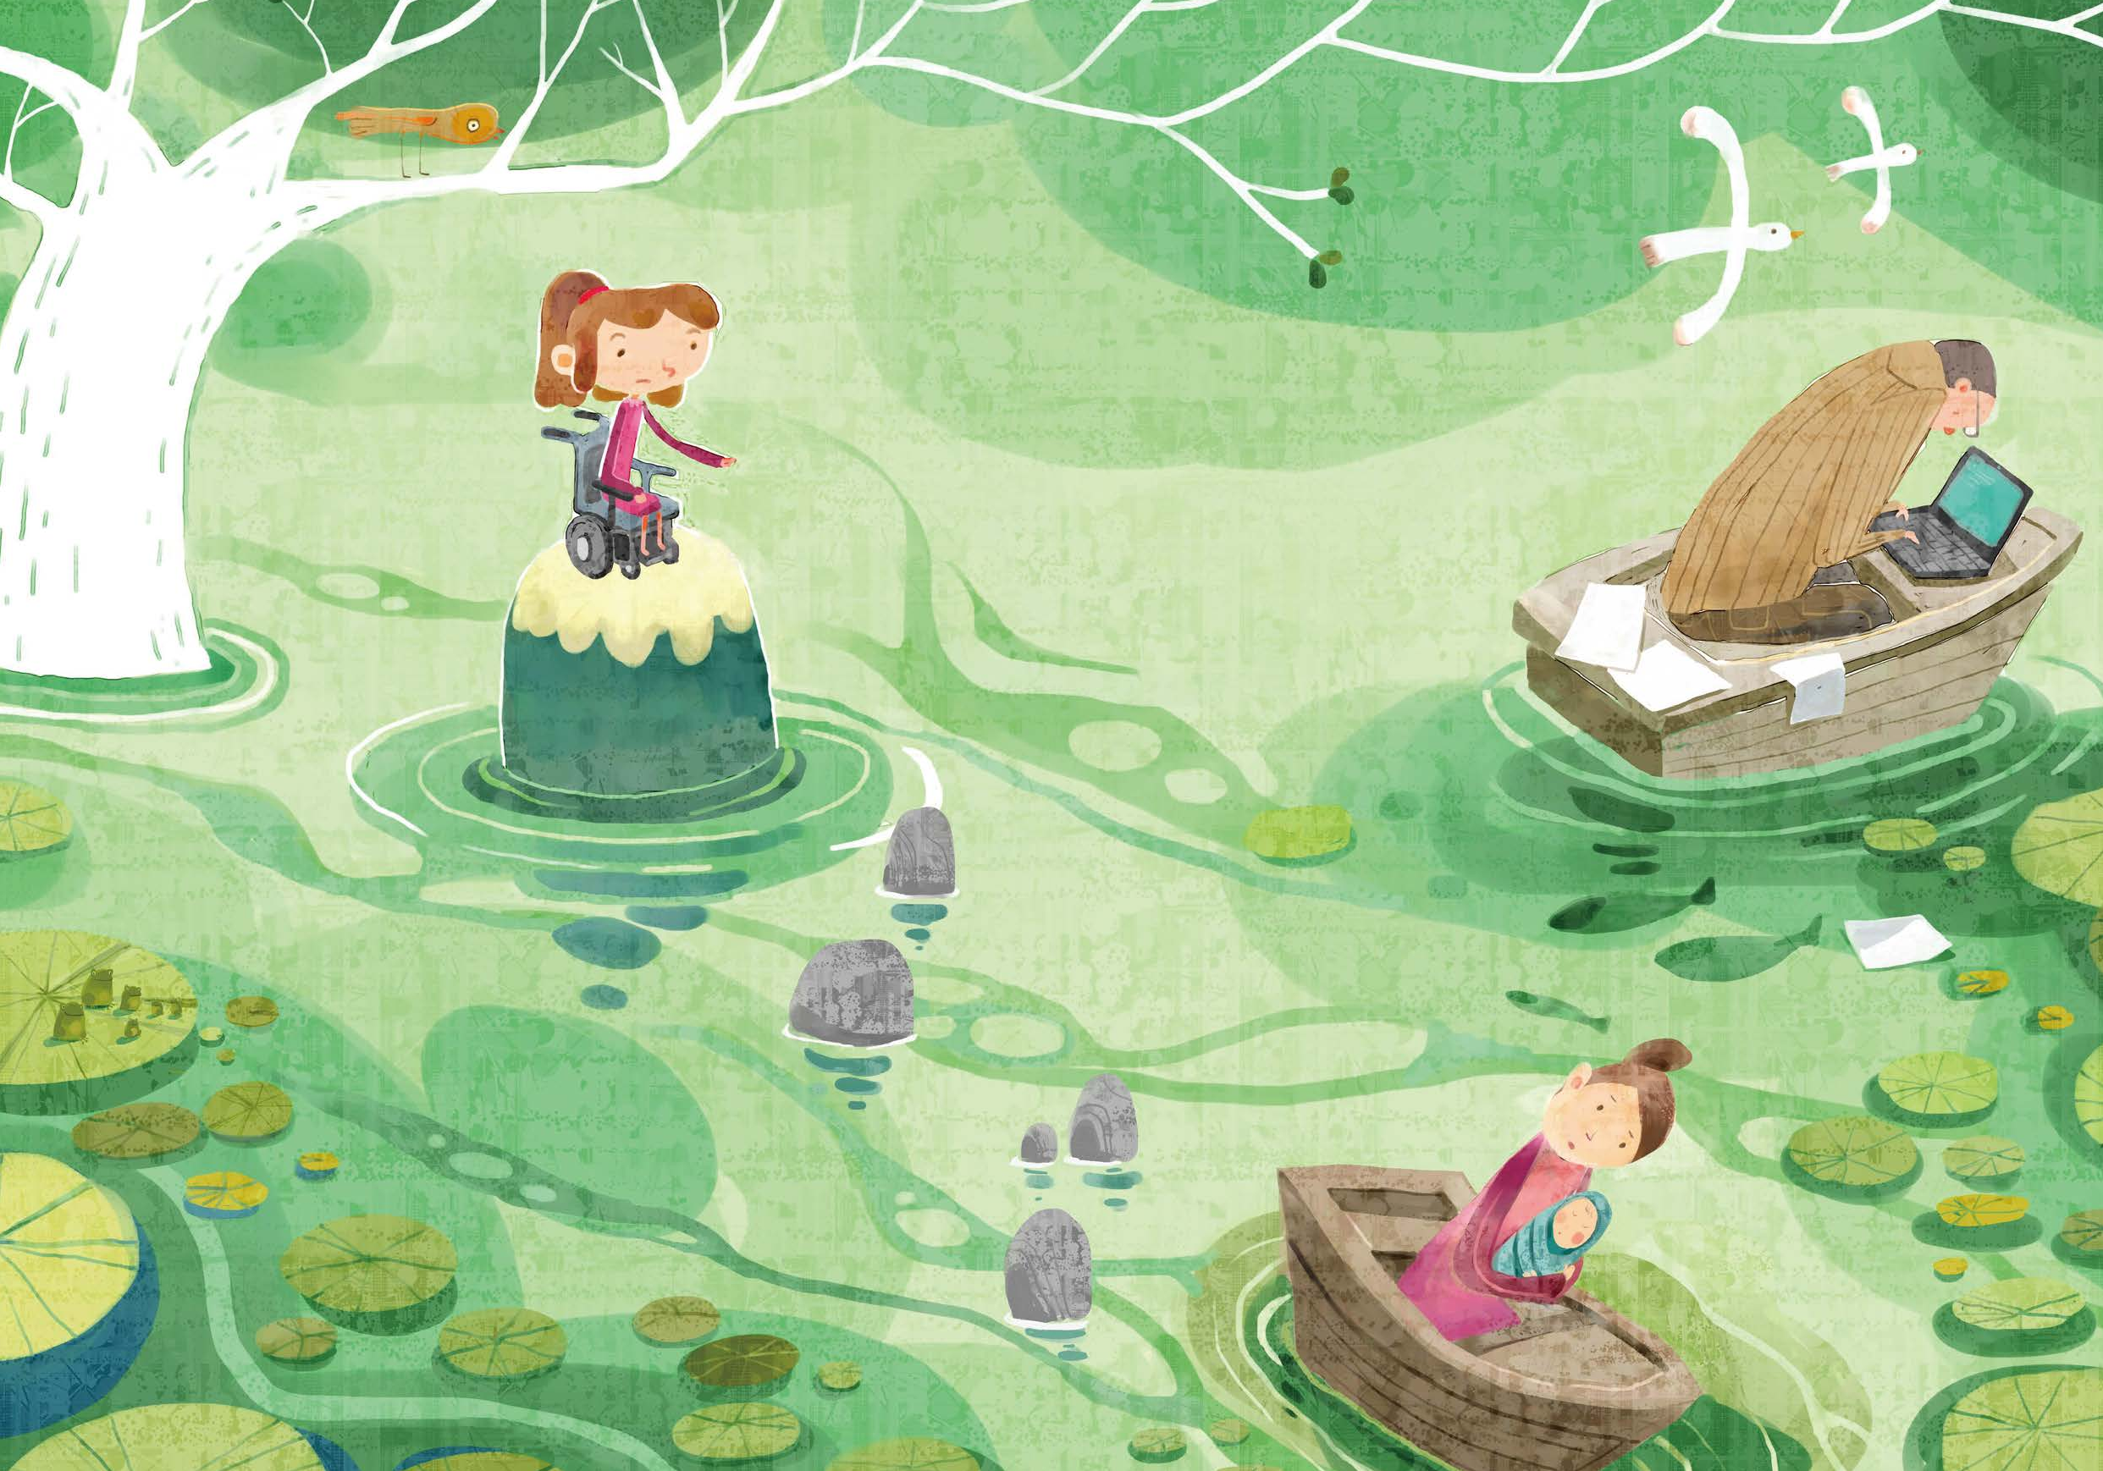
今年的春季旅行她也沒去 ，因為老師說 ：「那裡需要爬上爬下 ，除非能請爸爸來幫忙 。」
可惜爸爸工作忙，沒有辦法來幫忙。

Slide 4
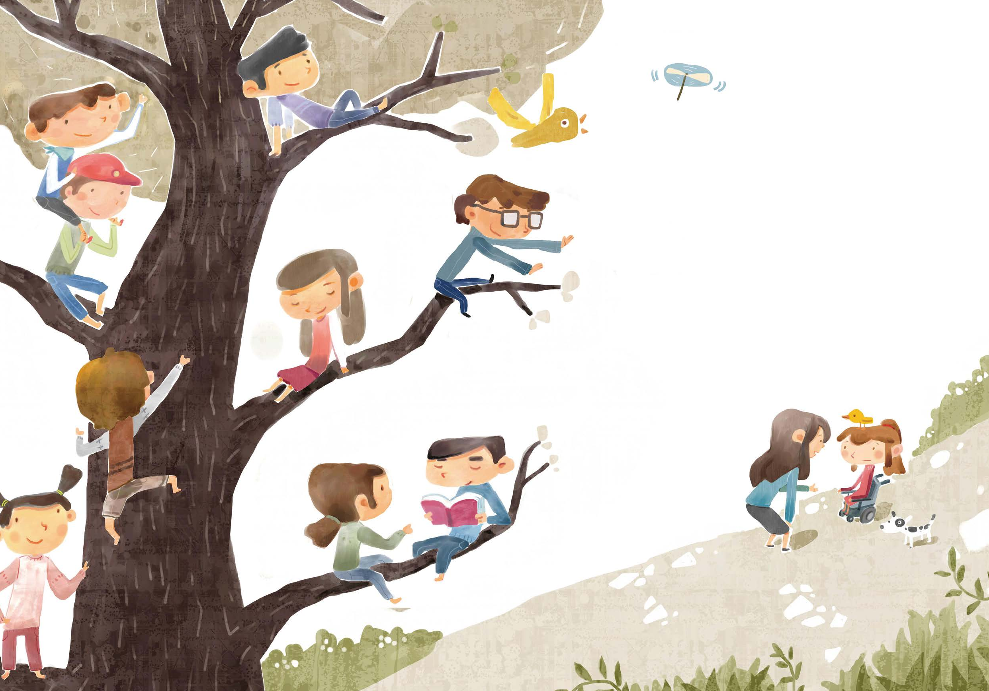
聊起旅行，全班都很開心，小琪覺得自己像是外星人 ，什麼話都接不上 。她很想去，但她得坐著輪椅。
坐著輪椅雖然也很酷，男生都說她好像坐在自己的跑車上，但有些時候 、有些地方 ，她就是去不了。

Slide 5
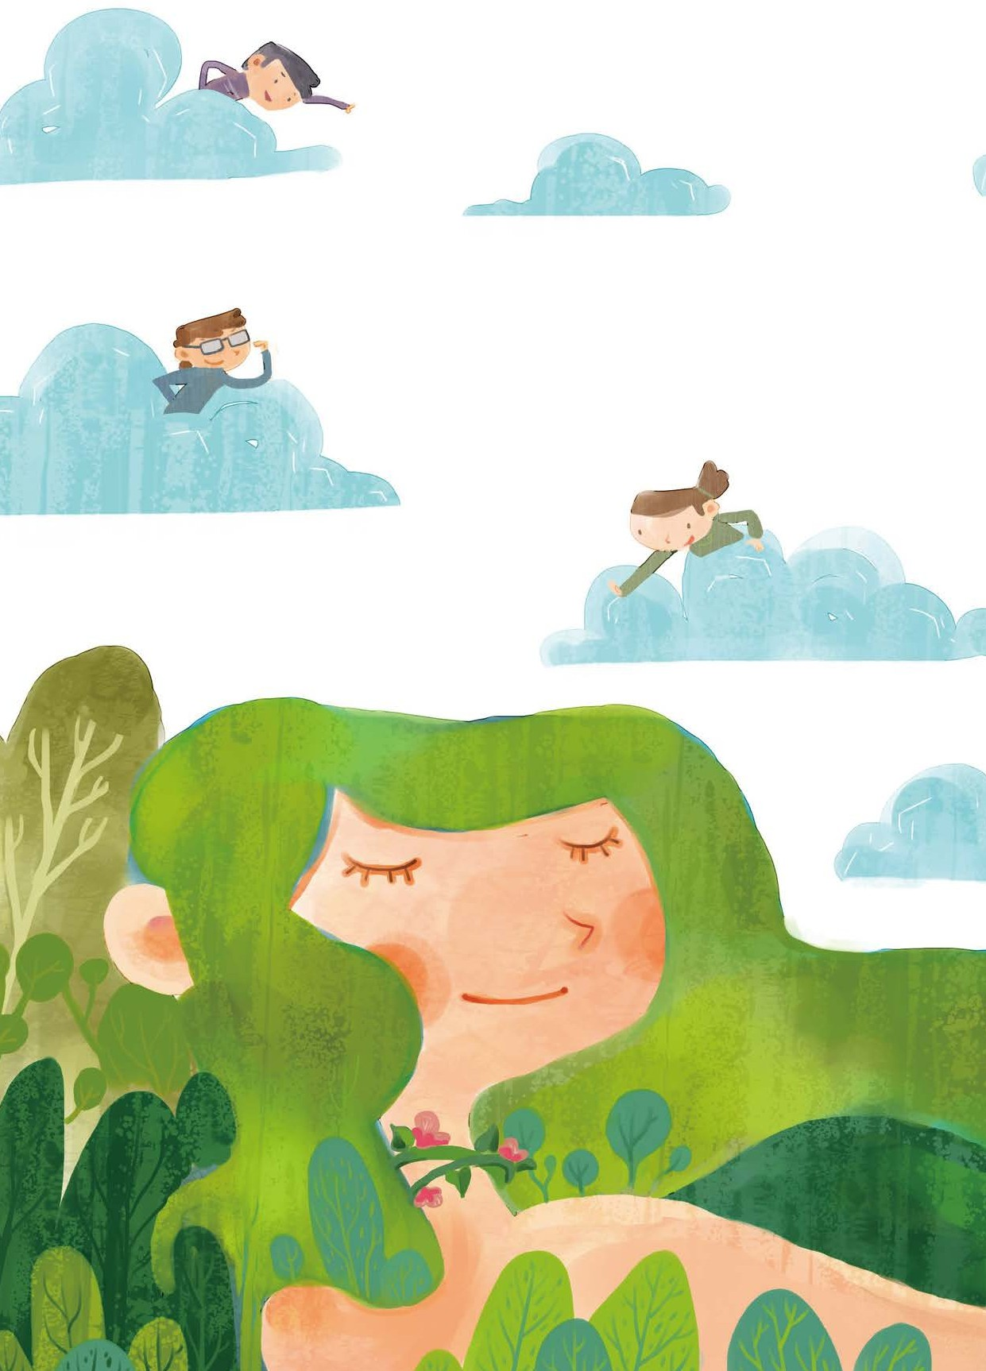
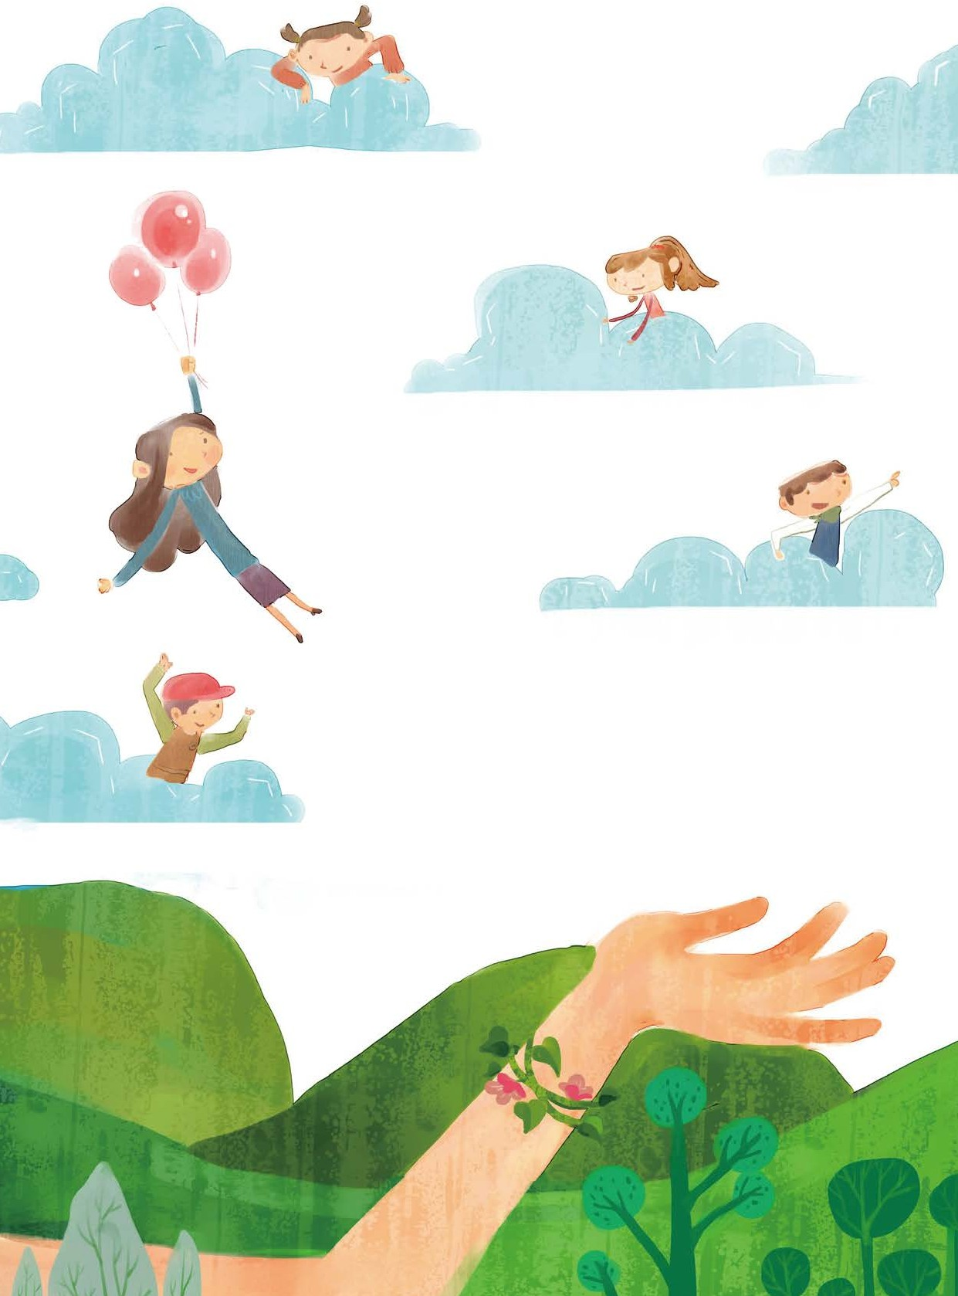
秋天開學後 ，她升上一個年級，換了新的喵喵老師。喵喵老師很愛很愛她的寶貝學生。
他們有的長得高 ，有的長得壯。，
有的跑得快 ，有的跳得高。
有的會溜直排輪，也有人坐輪椅，或者戴眼鏡、戴助聽器。

Slide 6
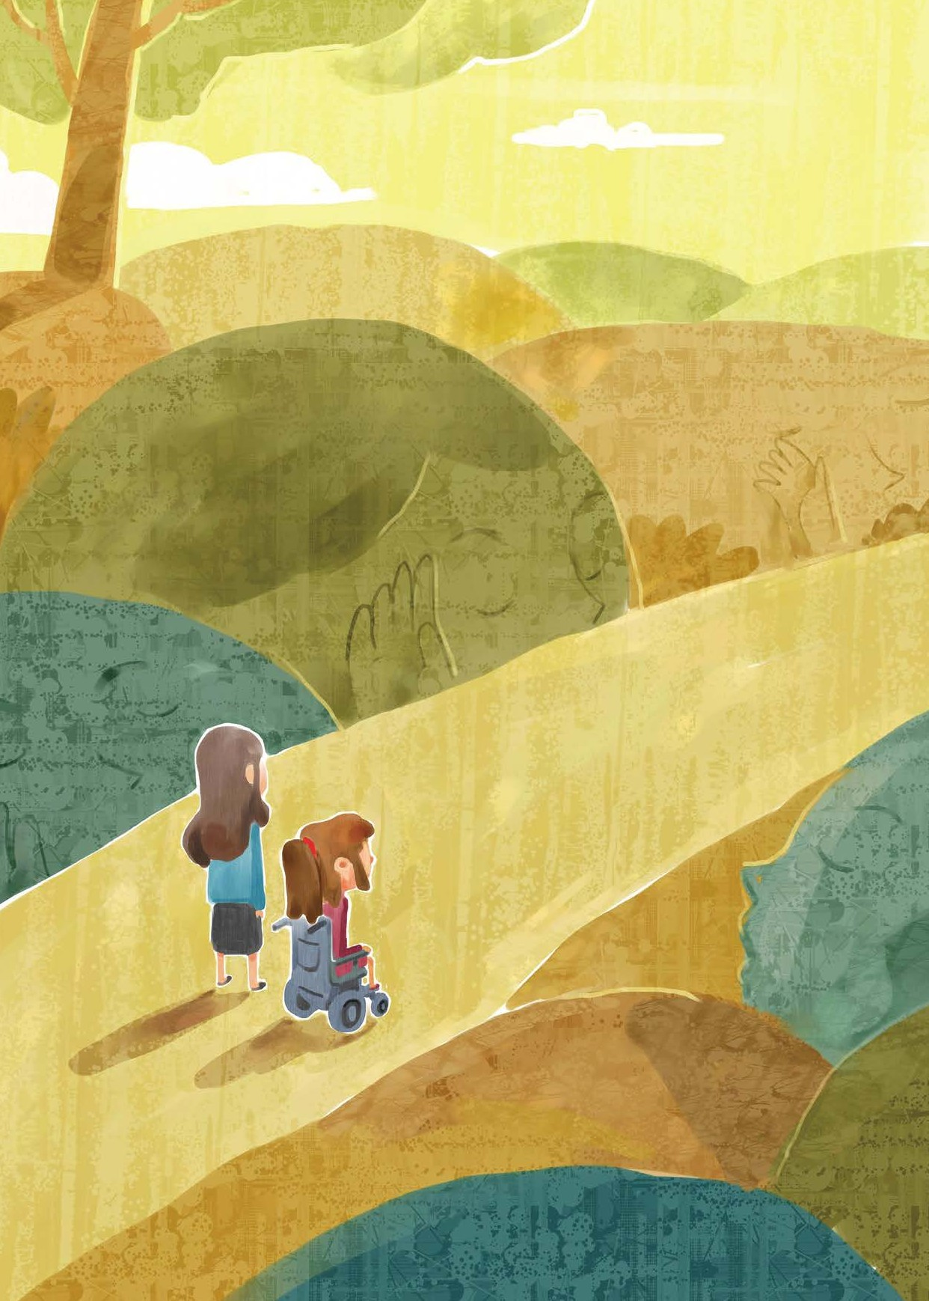

今年的秋季旅行快要到了 ，她希望二十個寶貝 ，每一個都要去 。
「那我們要注意什麼事情 ？」主任很擔心。
「這是有難度的事情啊 ！」隔壁班的老師說 ，「別忘了 ，你有小琪 。」
「可是我們以前都沒有試過 ……」 校長抓抓頭。

Slide 7


喵喵老師看意見調查表 ，小琪寫了「不參加」。喵喵老師看 小琪 ，當大家都在笑時 ，她的眼神總飄向遠方。
老師問 ：「小琪，想不想參加 ？」
「不用了 ……」
「不，你一定要參加，我們班二十個 ，每一個人都要去 。」

Slide 8
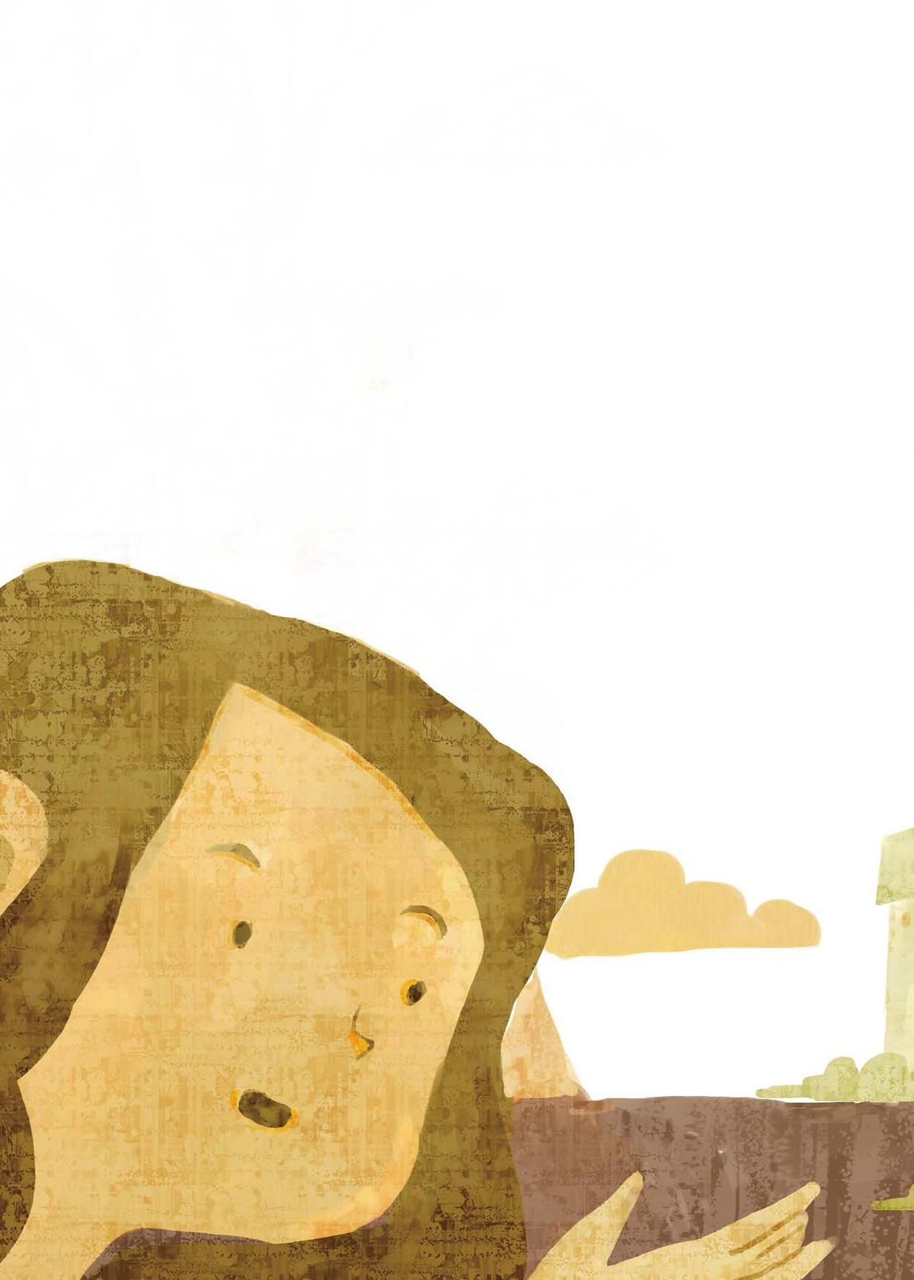
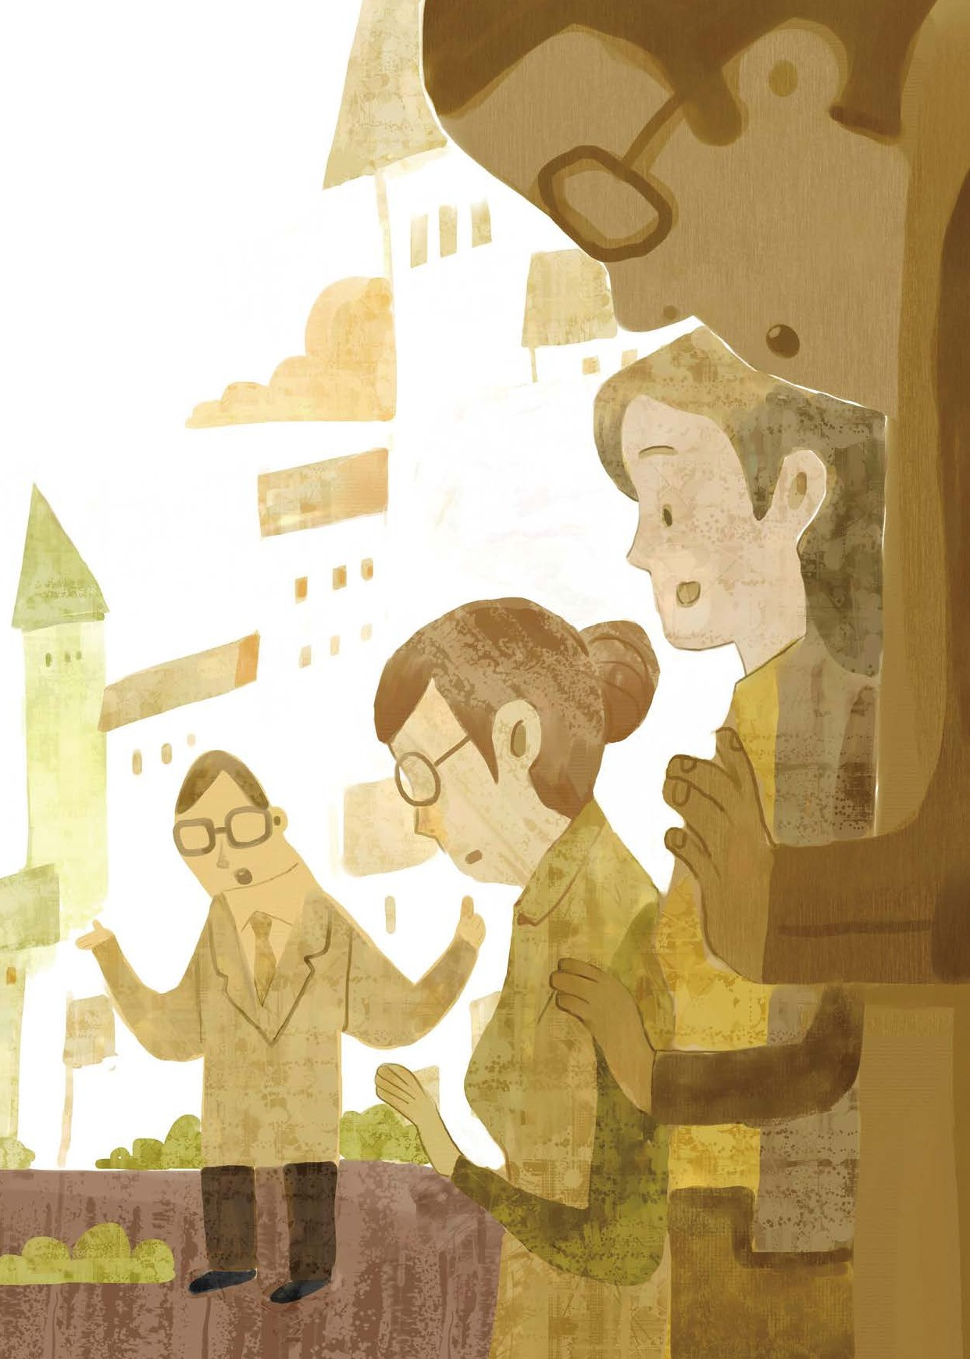
為了讓每一個人都去 ，她請大家一起幫忙！
但哪裡可以玩得開心又盡興？同學們也一起動動腦！
有人說要有坡道 ，有人說要
有大家一起玩的設施才好。
喵喵老師打了幾通電話 ……

Slide 9
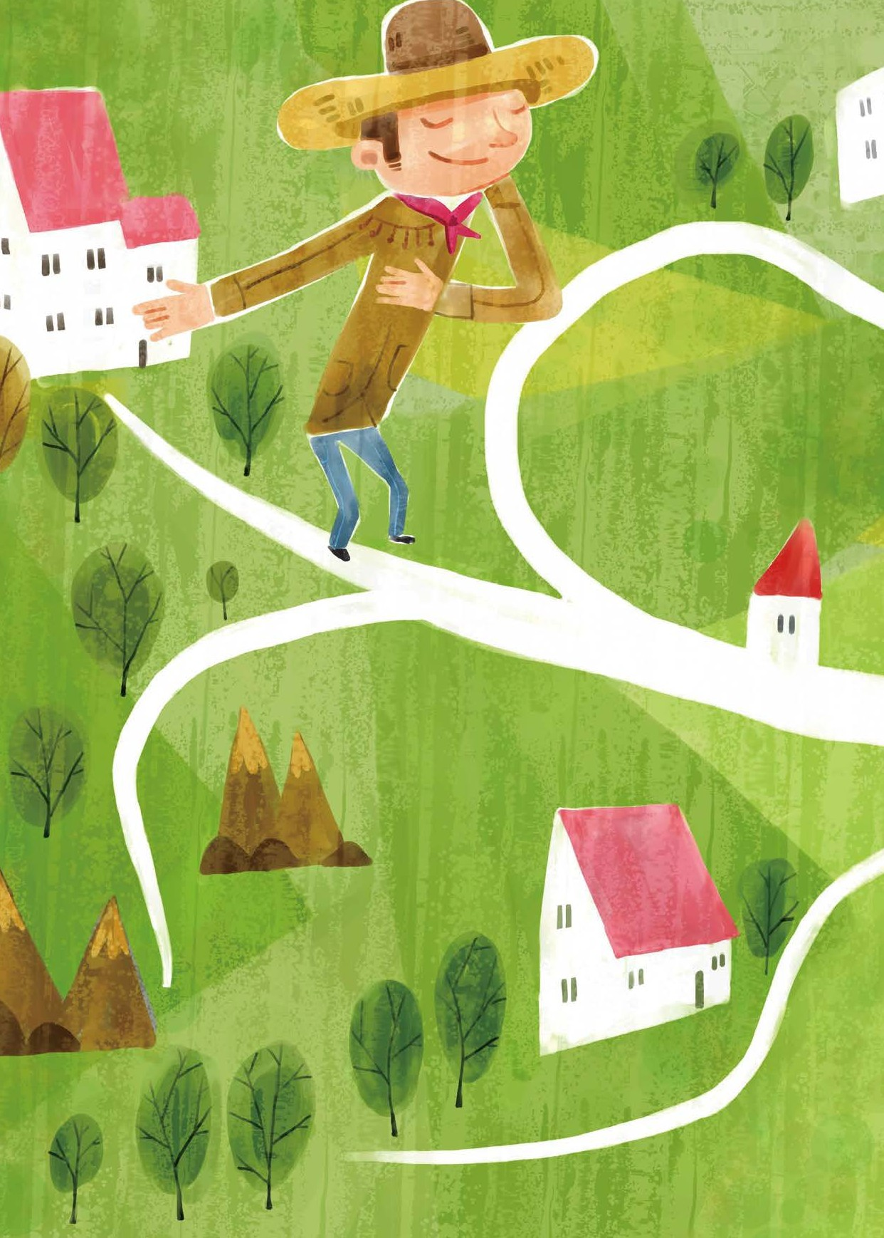
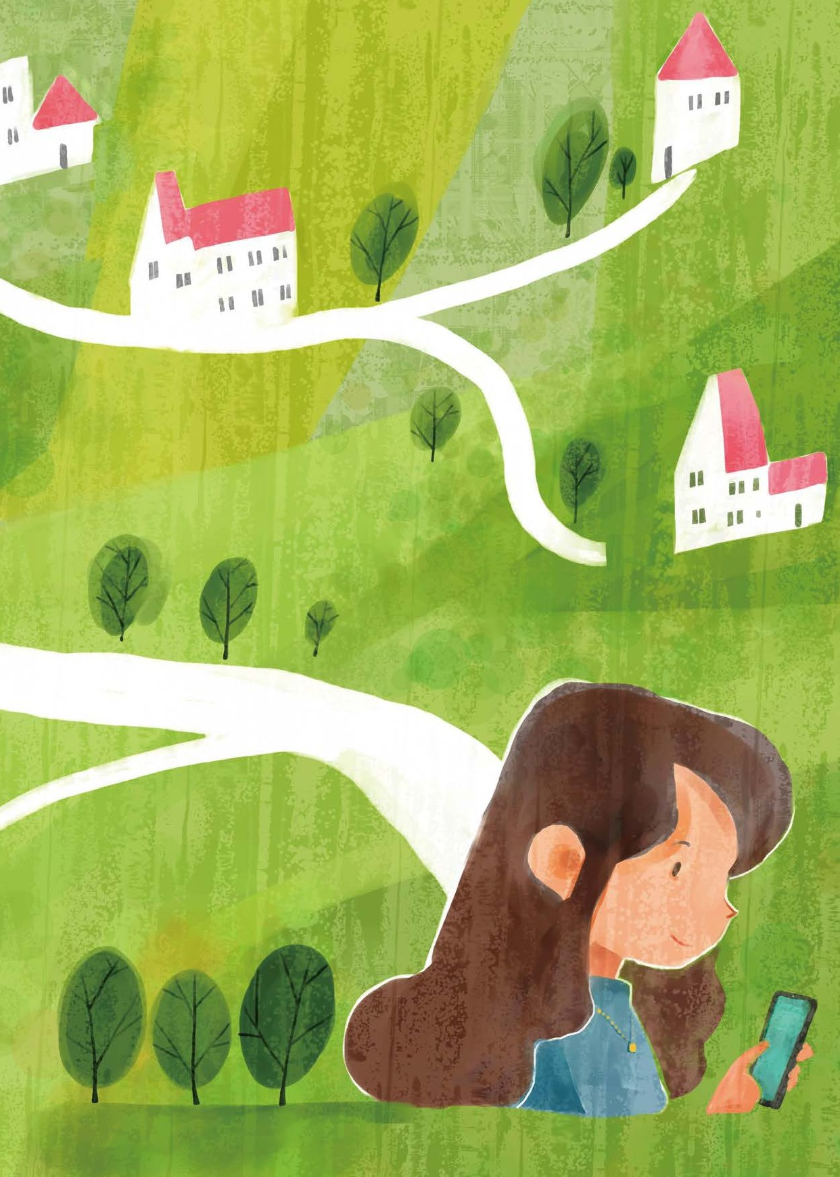
直到一間農場主人說:
「來來來， 歡迎你們。 」
：
，

Slide 10
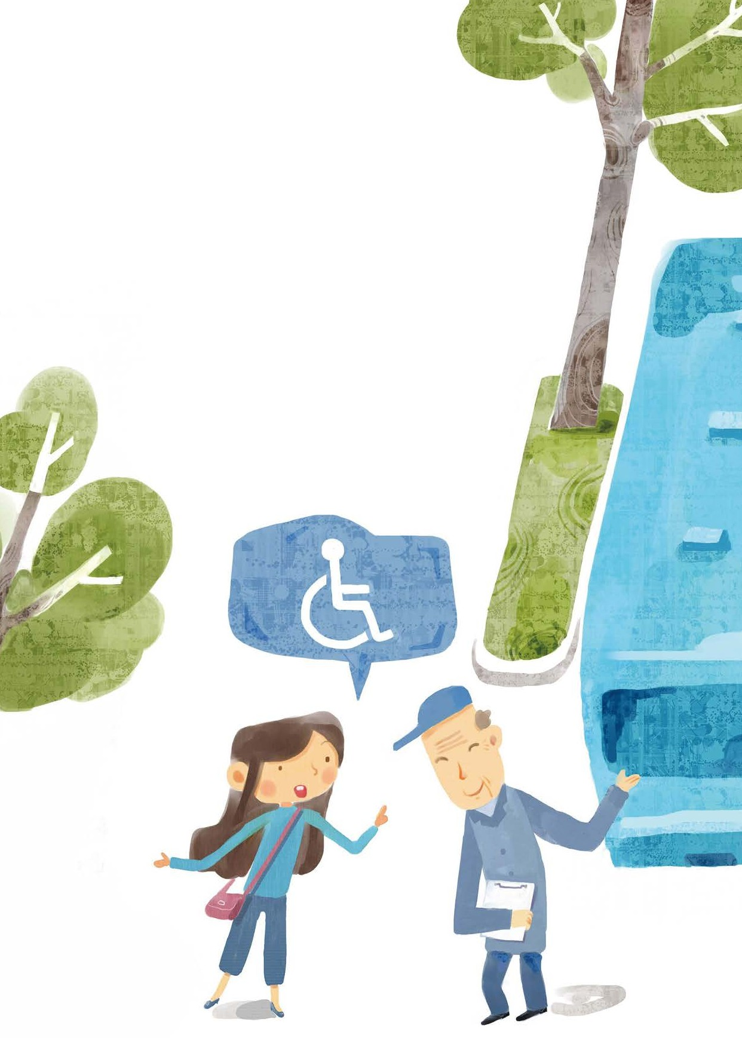
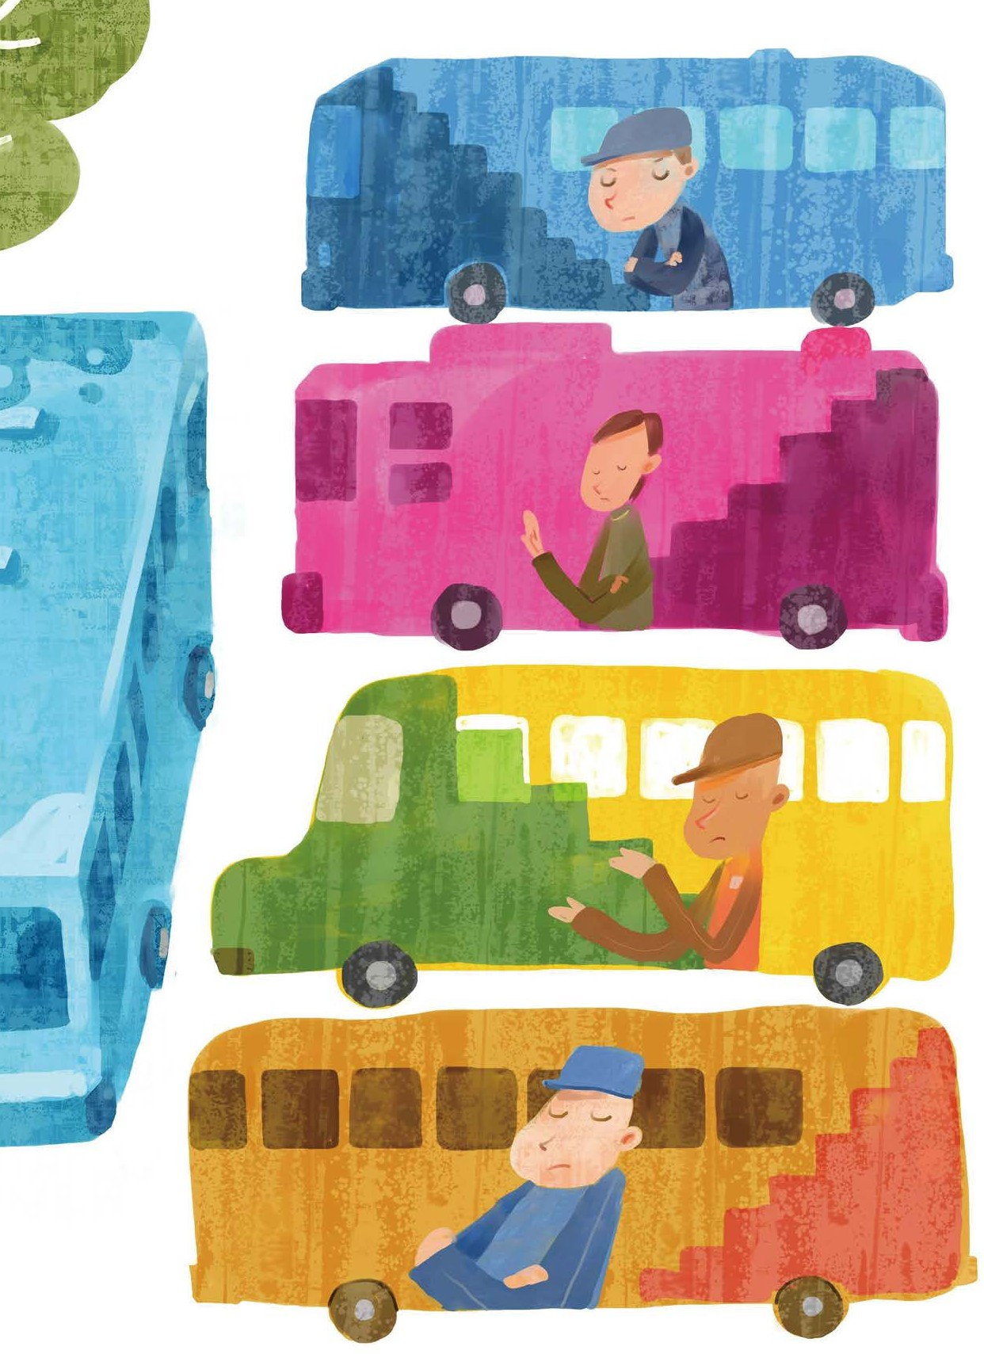
為了讓每一個人都去，她問 了很多地方 ，有幾間遊覽車公司說：「哎呀，很抱歉！」
直到有個爺爺 ：「有有有 ， 我們有無障礙的車型 。」

Slide 11
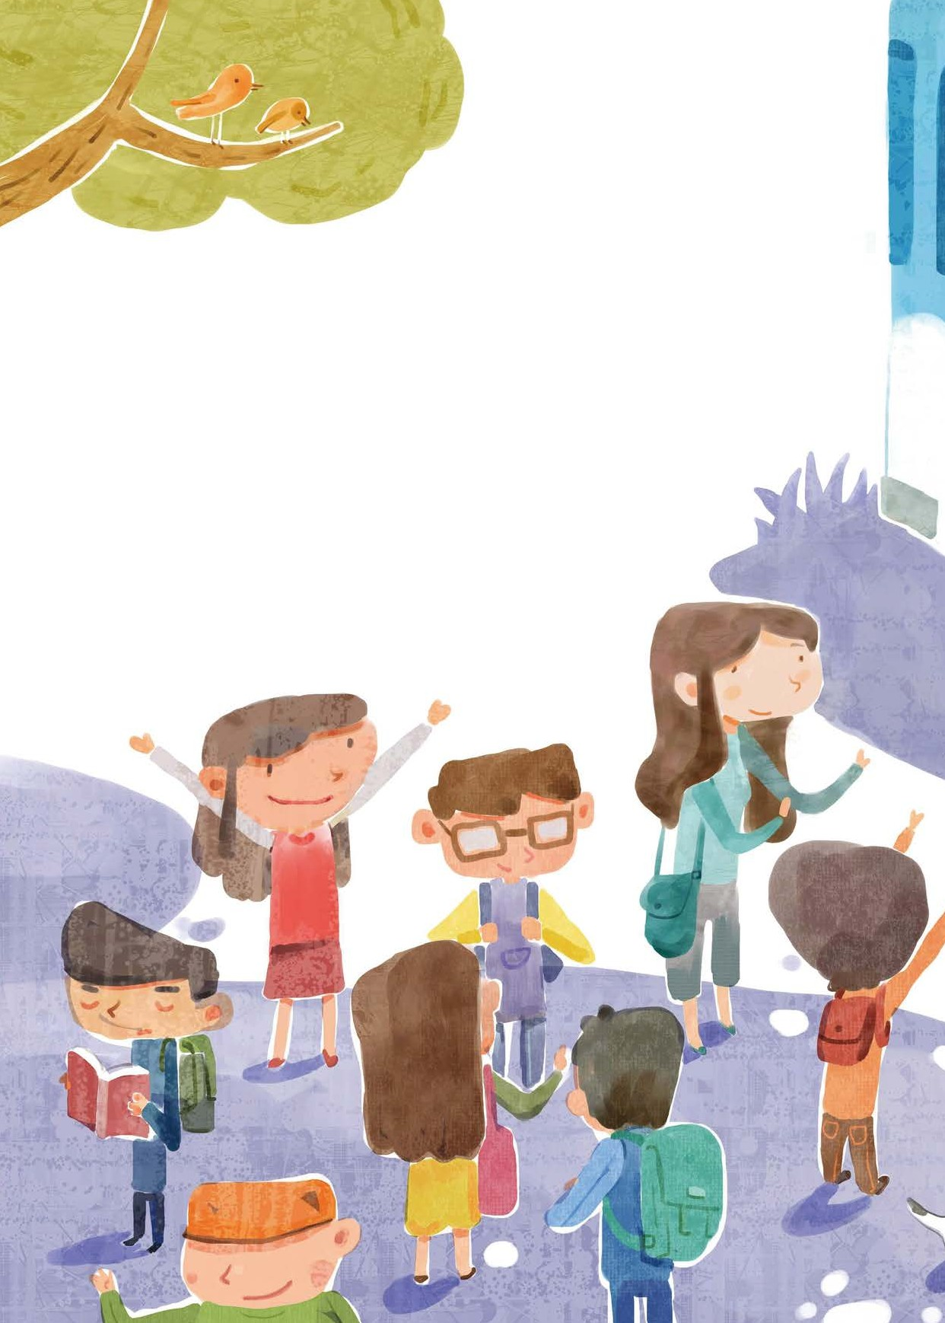
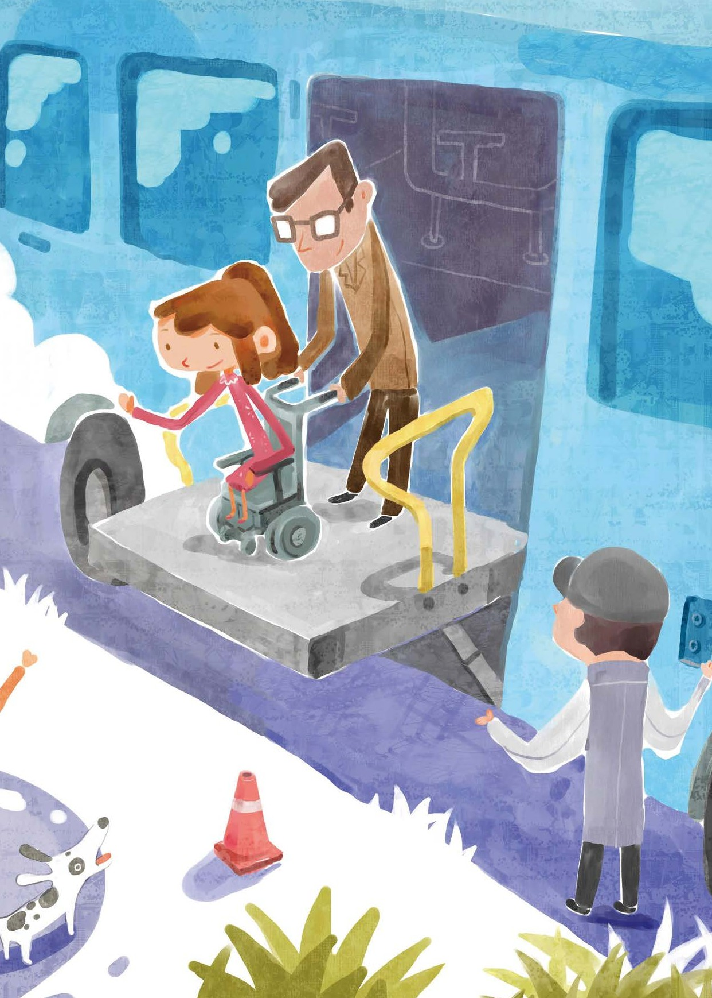
秋季旅行那天，有無障礙設施的車子來了 ！當老師把小琪送進車裡，從沒和小琪一起旅行的孩子都鼓起掌來。
他們一起在車子裡唱歌 、聊天、看風景，二十個孩子，每一個都笑得好開心。

Slide 12
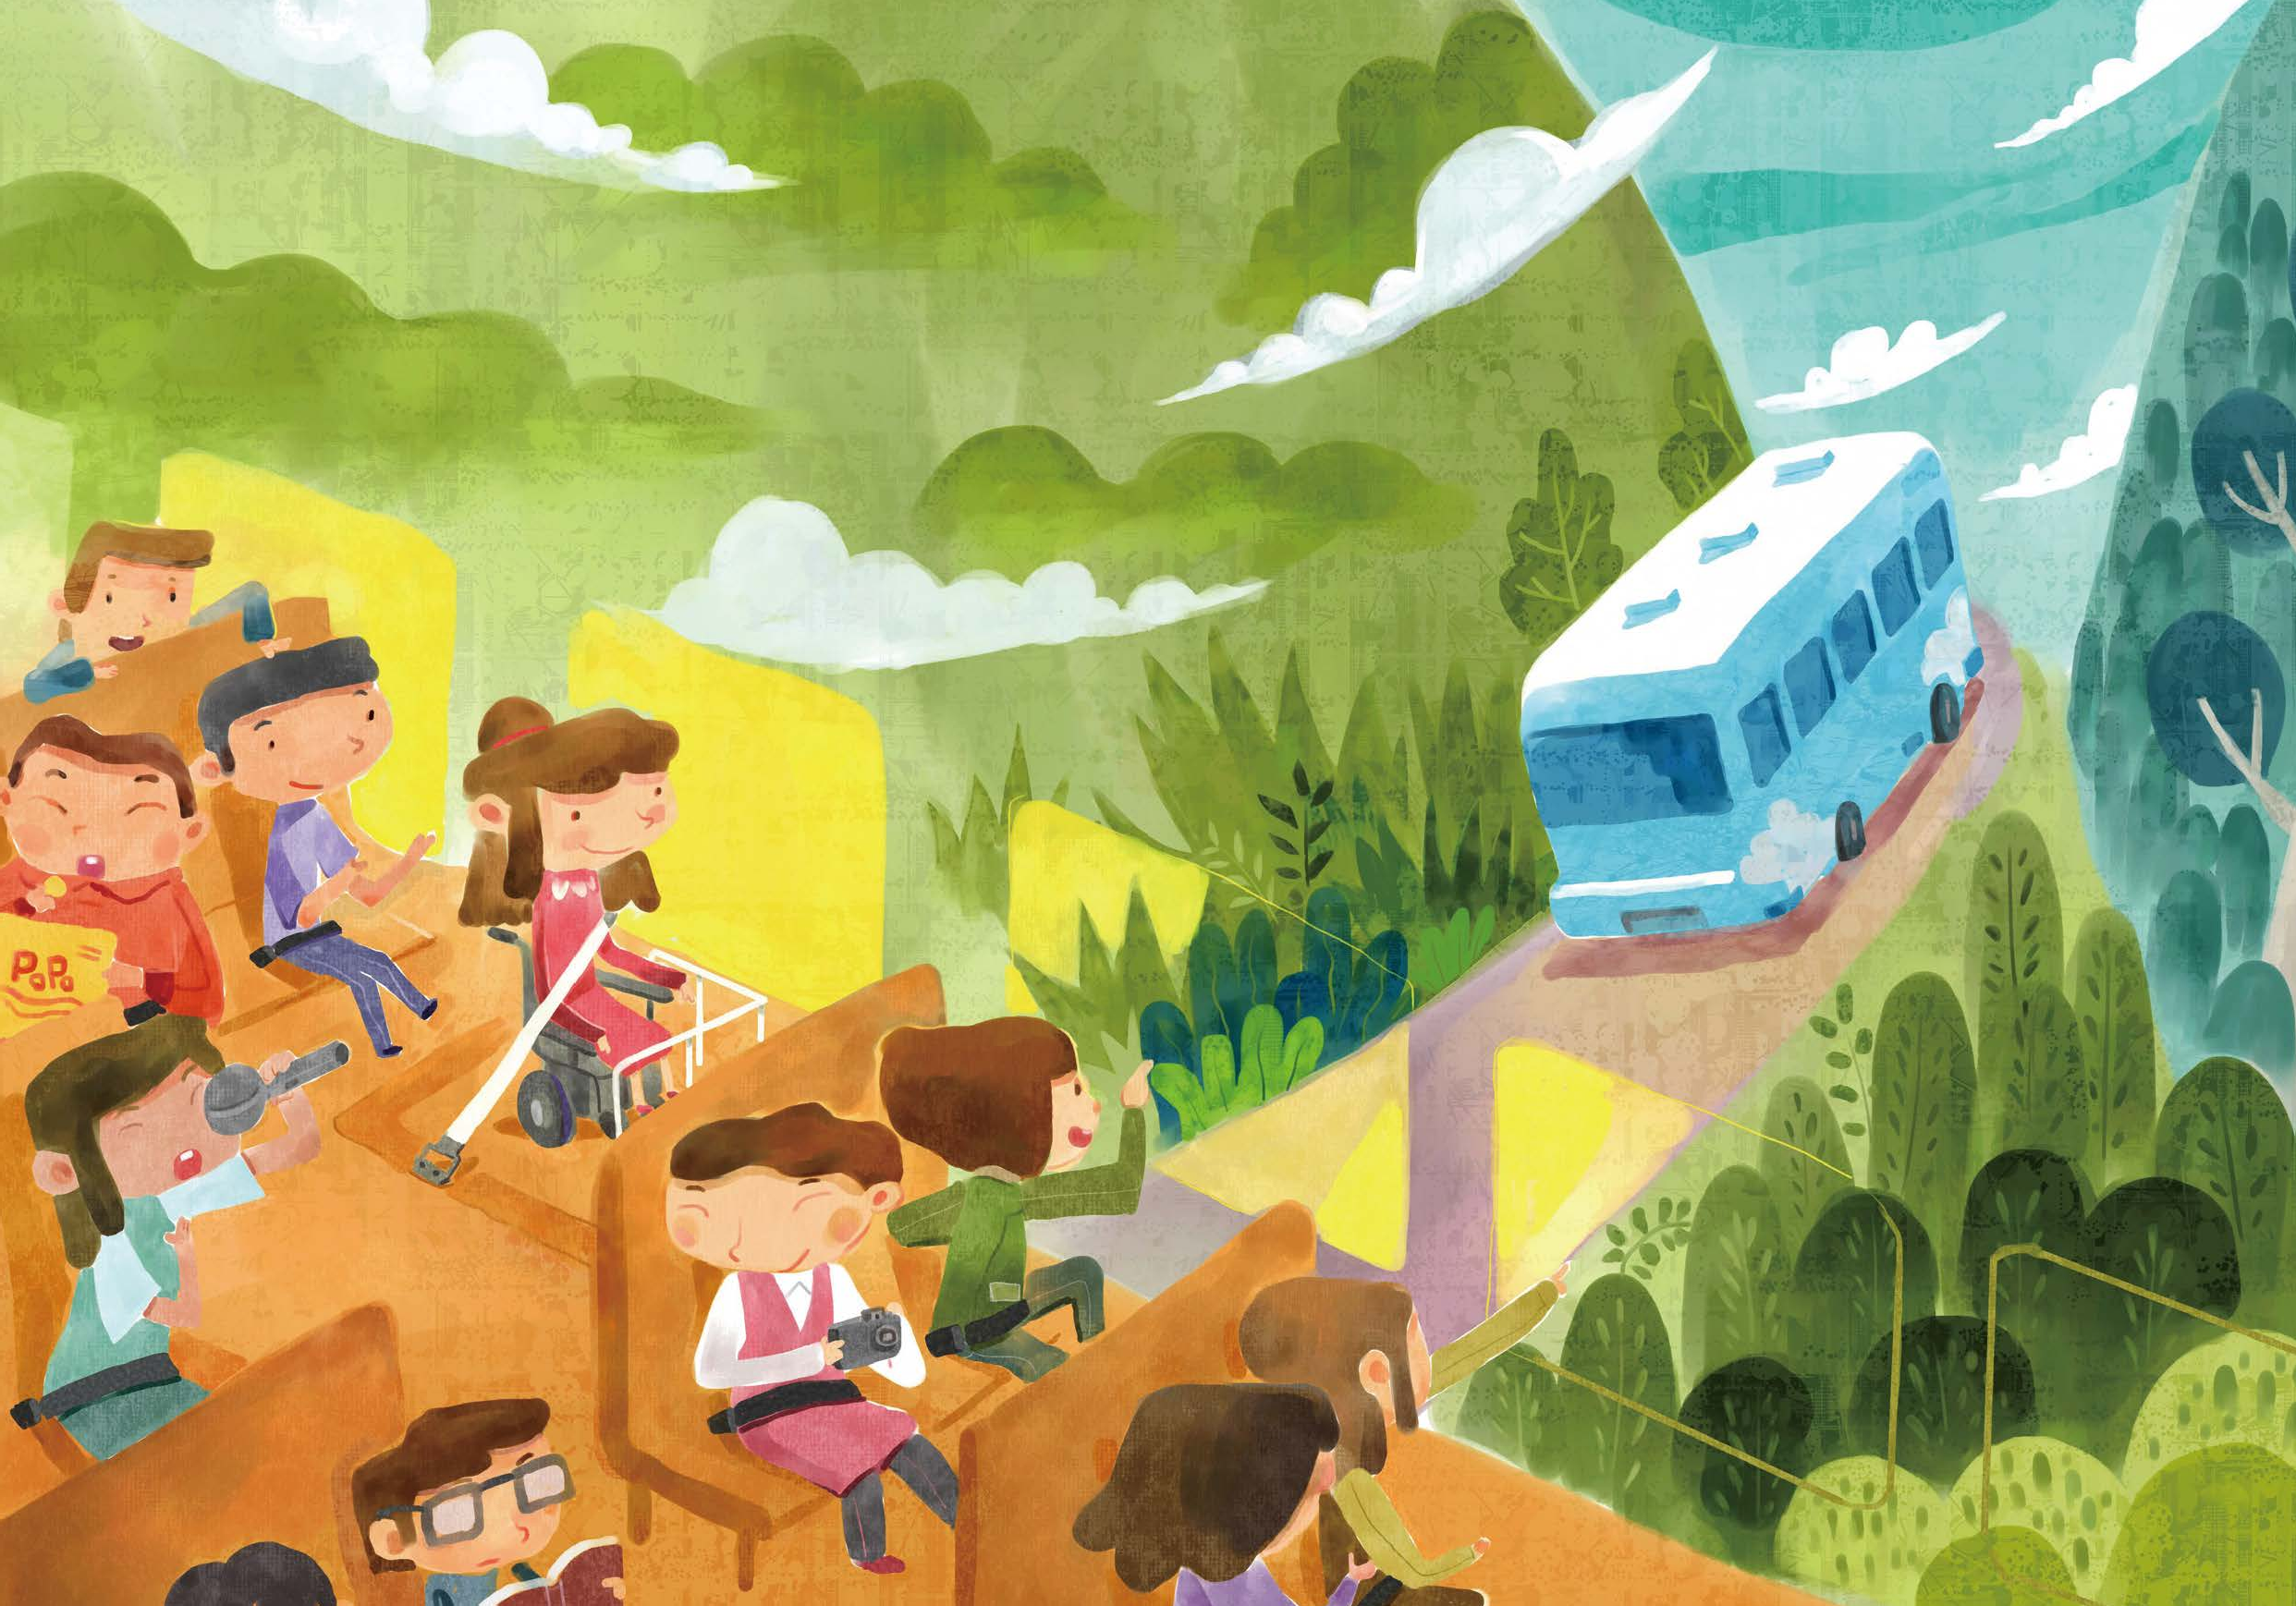

Slide 13
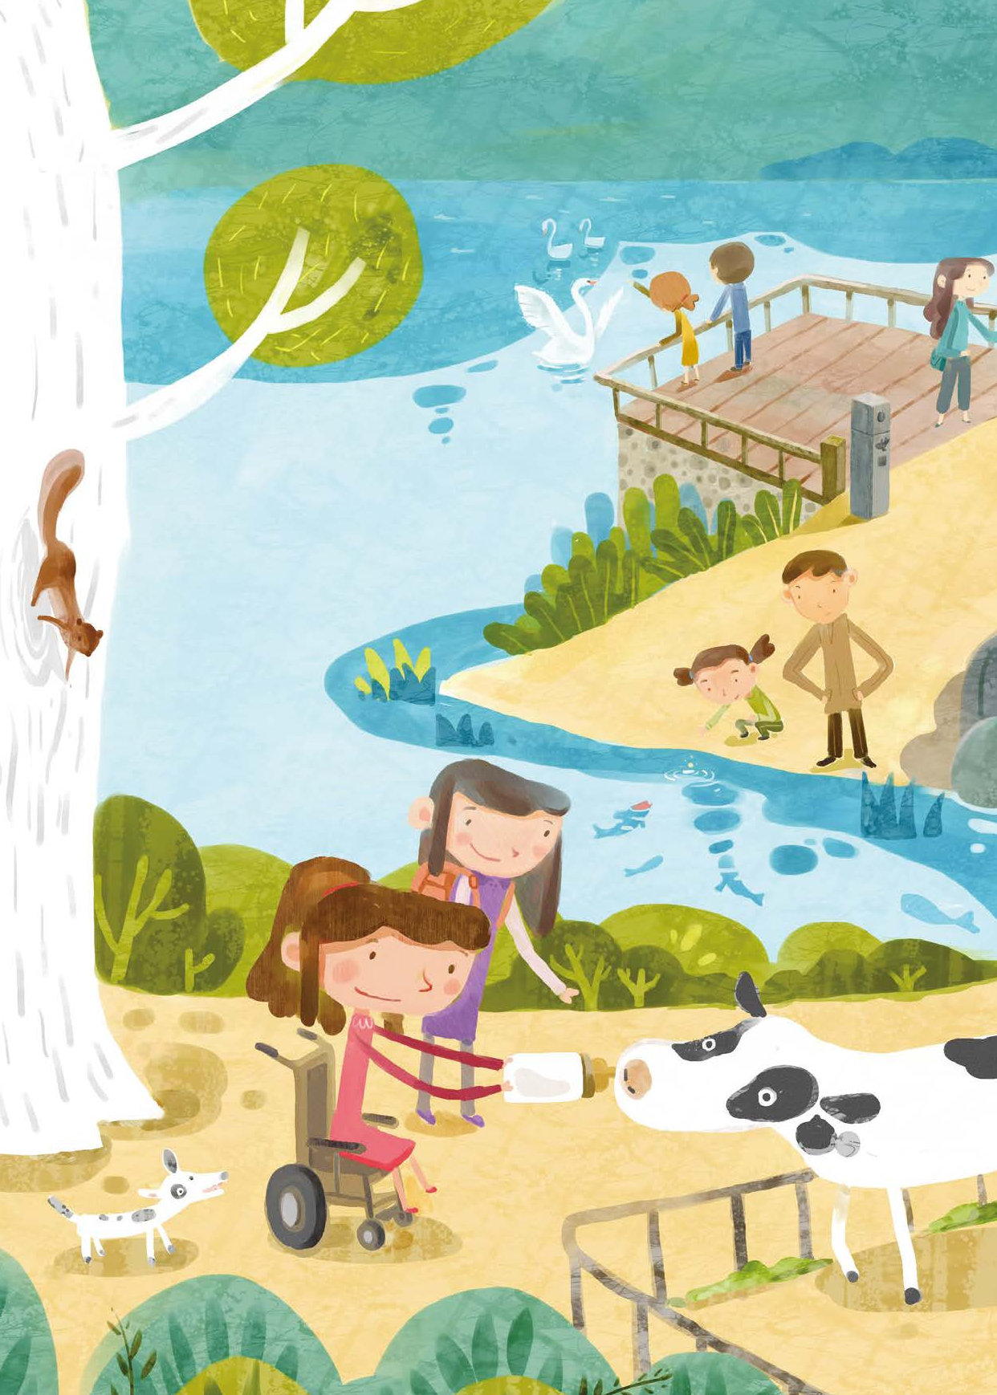
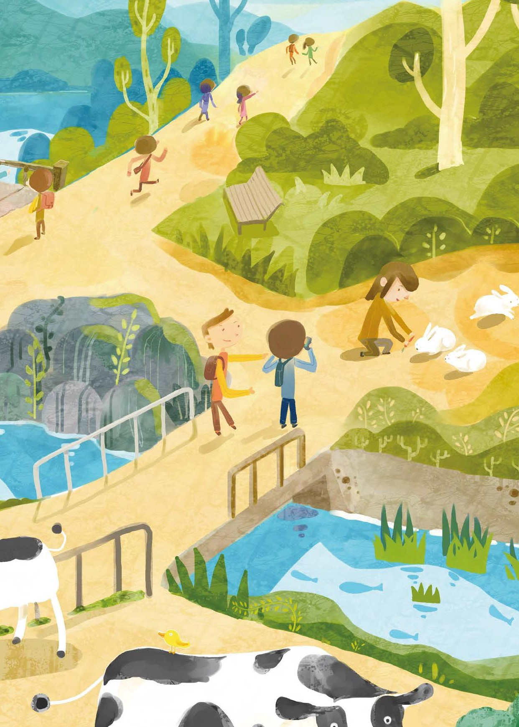
車子到了農場，這裡的設施 ，小琪都可以跟大家一起玩。她跟同學餵羊吃草，幫牛媽媽的忙，餵小牛喝ㄋㄟㄋㄟ，繞了農場，抱小兔子拍照。

Slide 14
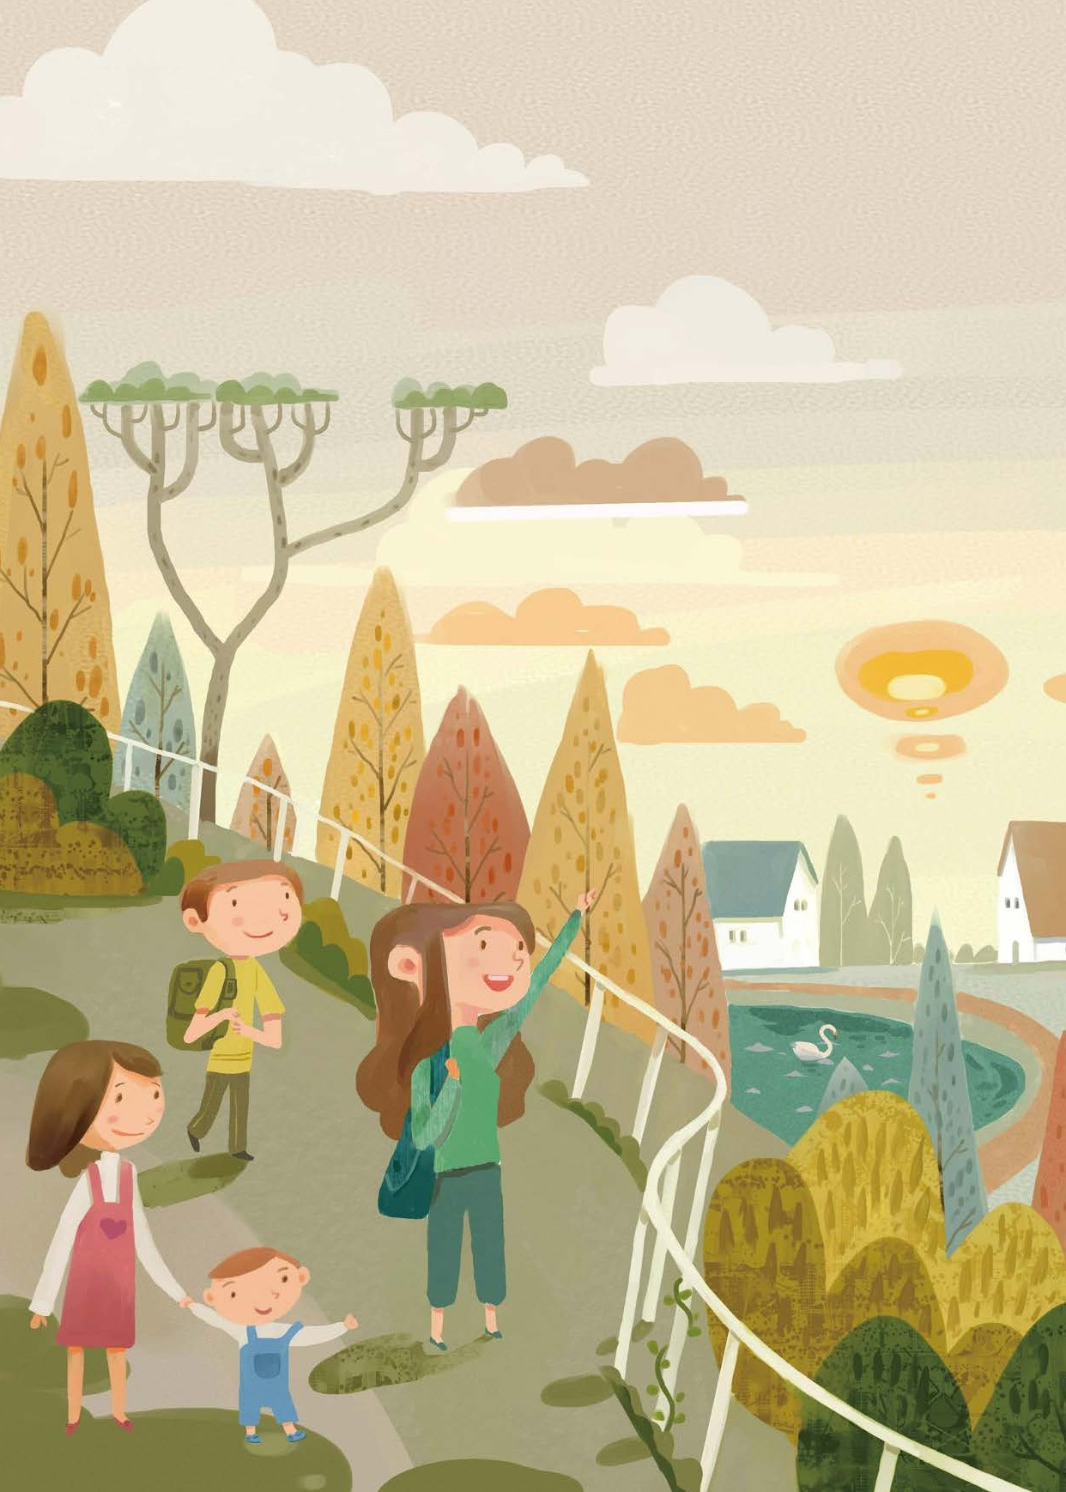
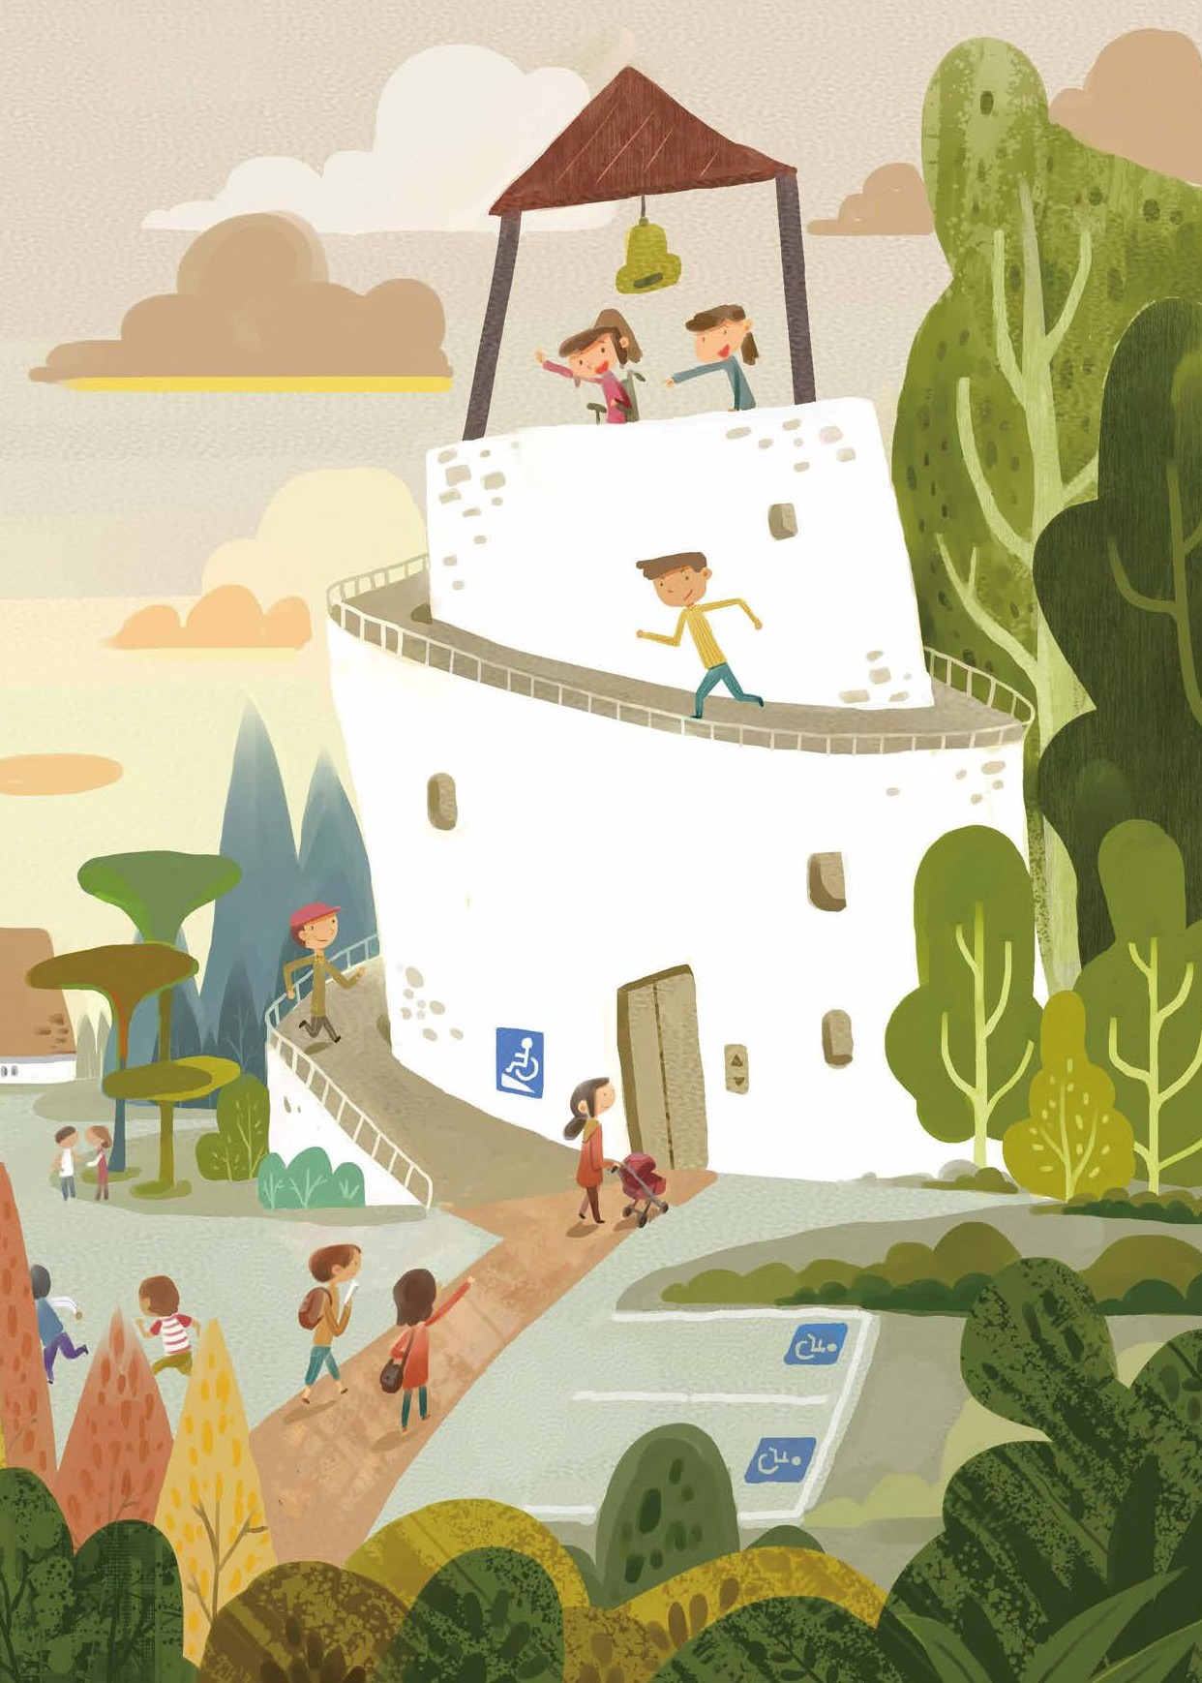
小琪和大家一起上高台 ，進了涼亭，風很大，大家的笑聲也很大，那裡可以看見整個農場。

Slide 15


Slide 16


下一次 ，大家可以一起做什麼事 情呢？

Slide 17



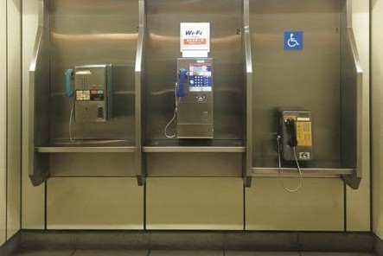
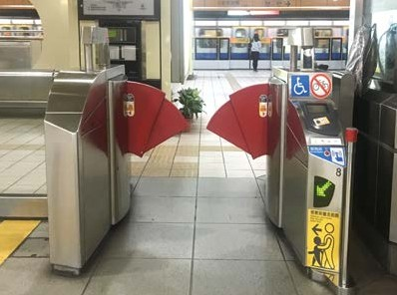
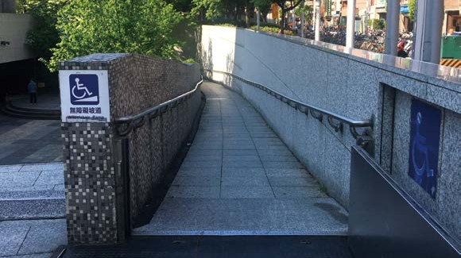
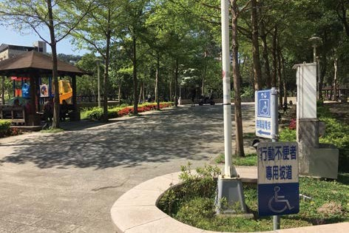
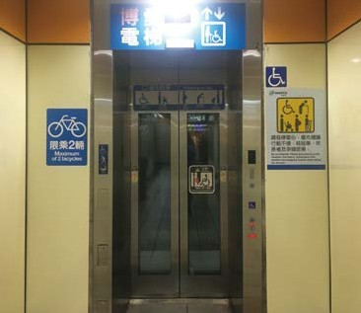
認識無障礙設施符號
無障礙設施符號，最常見的是一個坐在輪椅上的人。但並不是說，這個設施或設備只有坐在輪椅上的人才可以使用。其他像是視障朋友或是使用導盲犬的朋友，也都有一些識別符號，你在哪裡看過這些符號呢？
▲ 你知道這些符號的意義嗎？
▲ 貼心的高度調整，打造無障礙空間。
▲ 記得禮讓有需要的人優先使用！

Slide 18
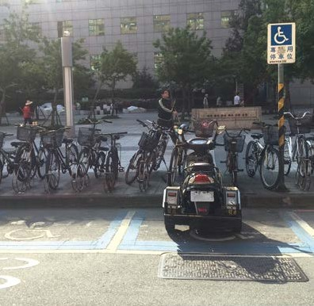
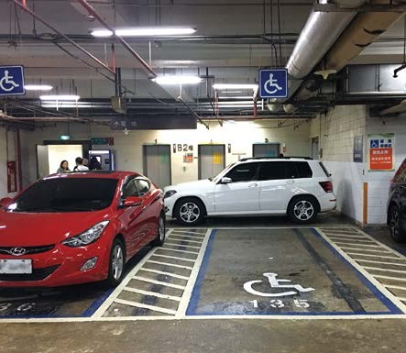
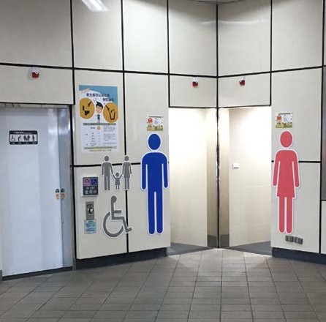
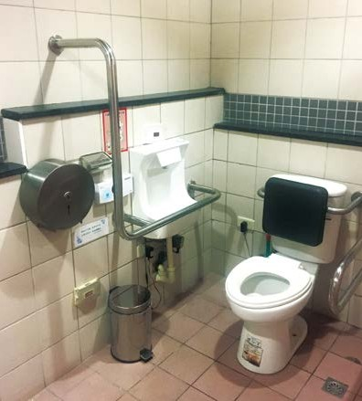
無障礙設施是為了讓行動不方便的人，擁有「行」的自主與自由。不只是身心障礙者，包含受傷坐輪椅、拿拐杖的人，或是老爺爺、老奶奶，推娃娃車的家長，都是無障礙設施服務的對象。依照規定，不論室內或室外，都應該要有這樣的設計，像是室內設有電梯、公共廁所內設置有扶手等，室外騎樓下的通路與馬路的連接處、樓梯旁，都要設置有斜坡道等。
這些設施是為了打造一個更公平與安全的環境，讓不同需求的人都可以快快樂樂出門，平平安安回家。

Slide 19
三民國小的無障礙設施

Slide 20
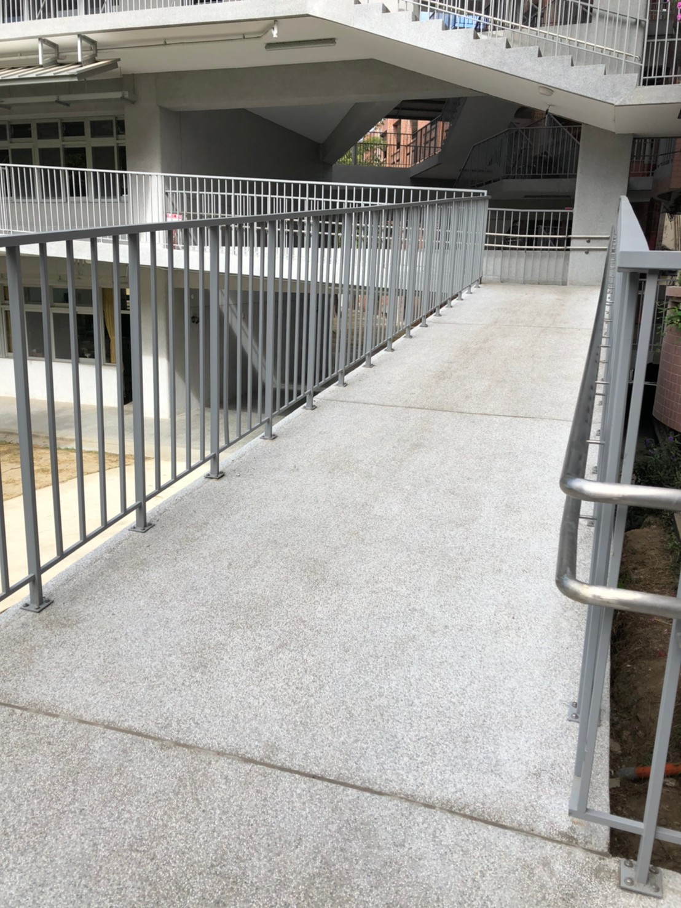
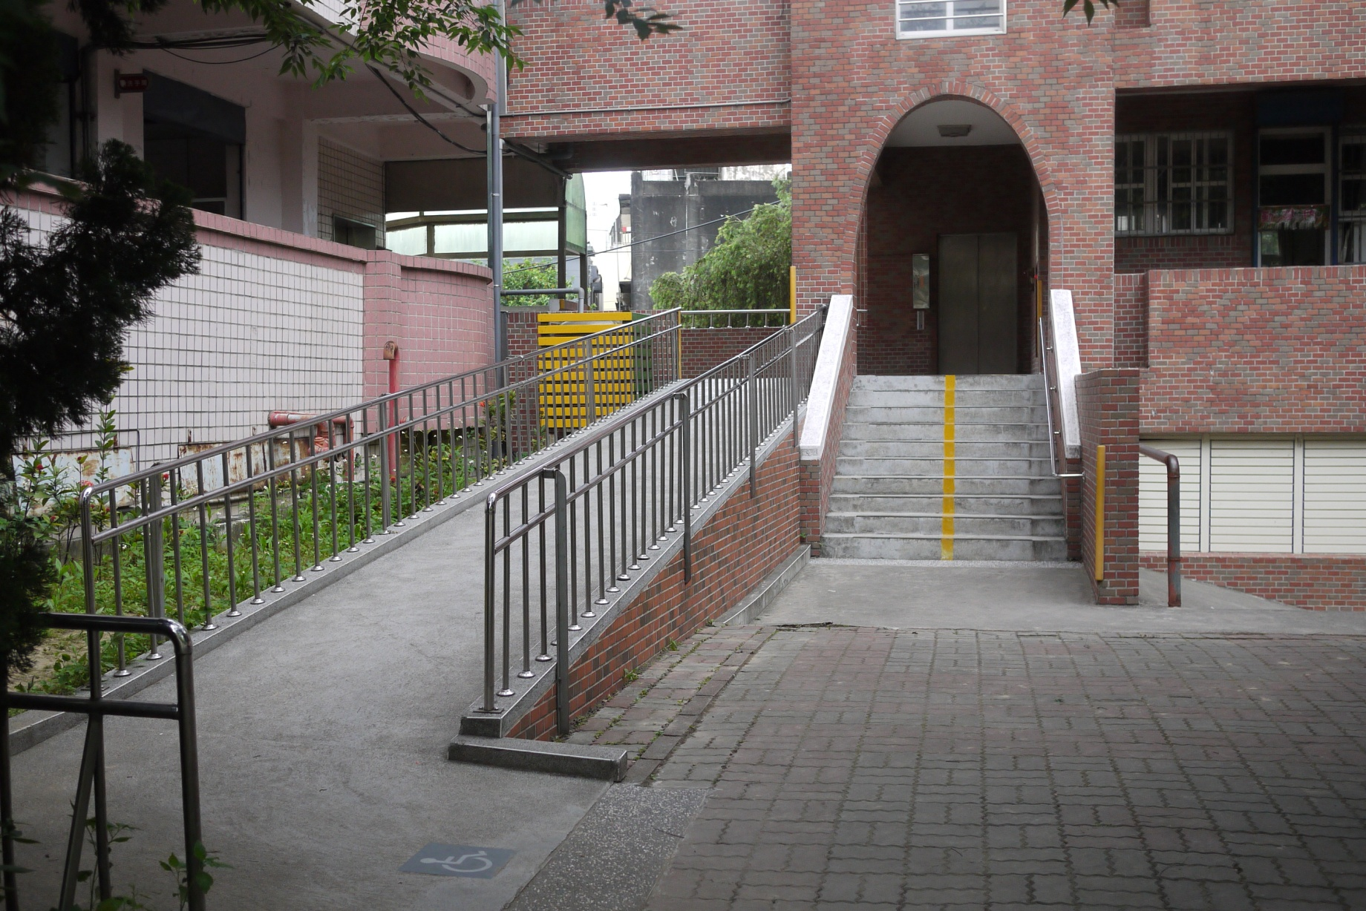
無障礙坡道

Slide 21
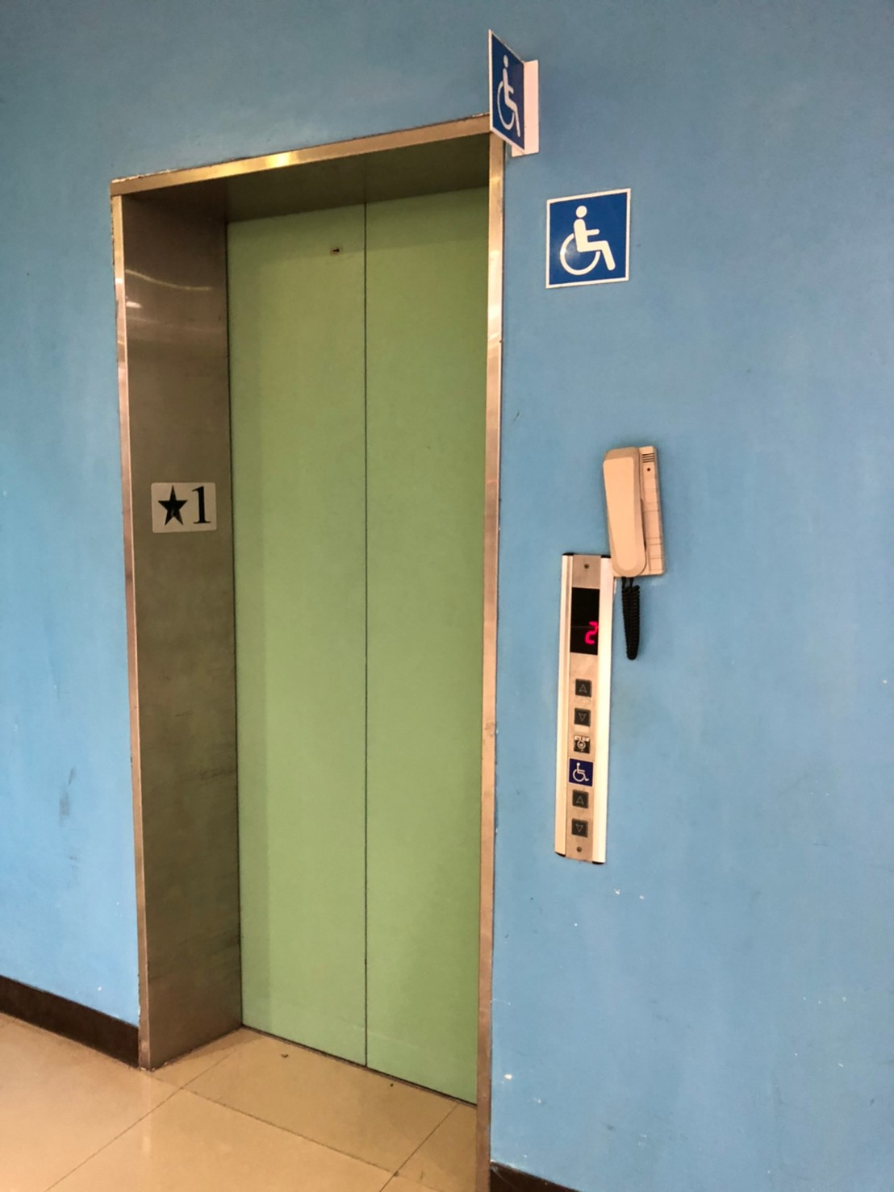
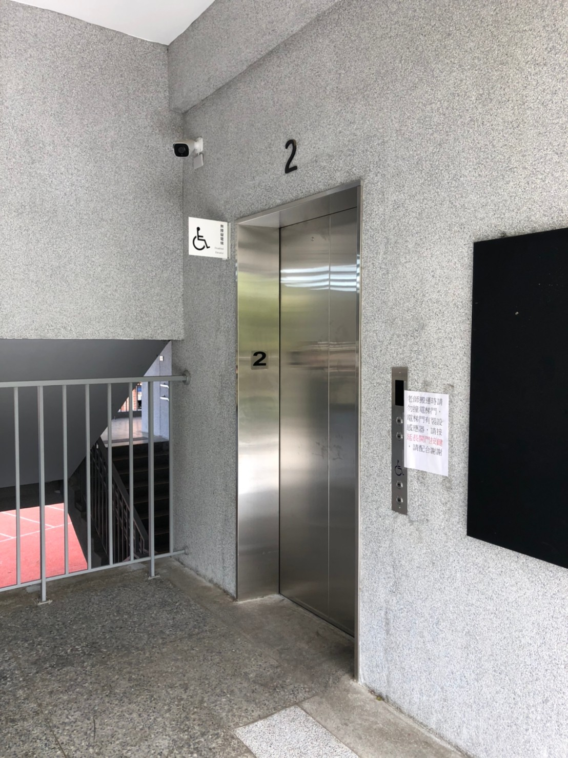
無障礙電梯

Slide 22
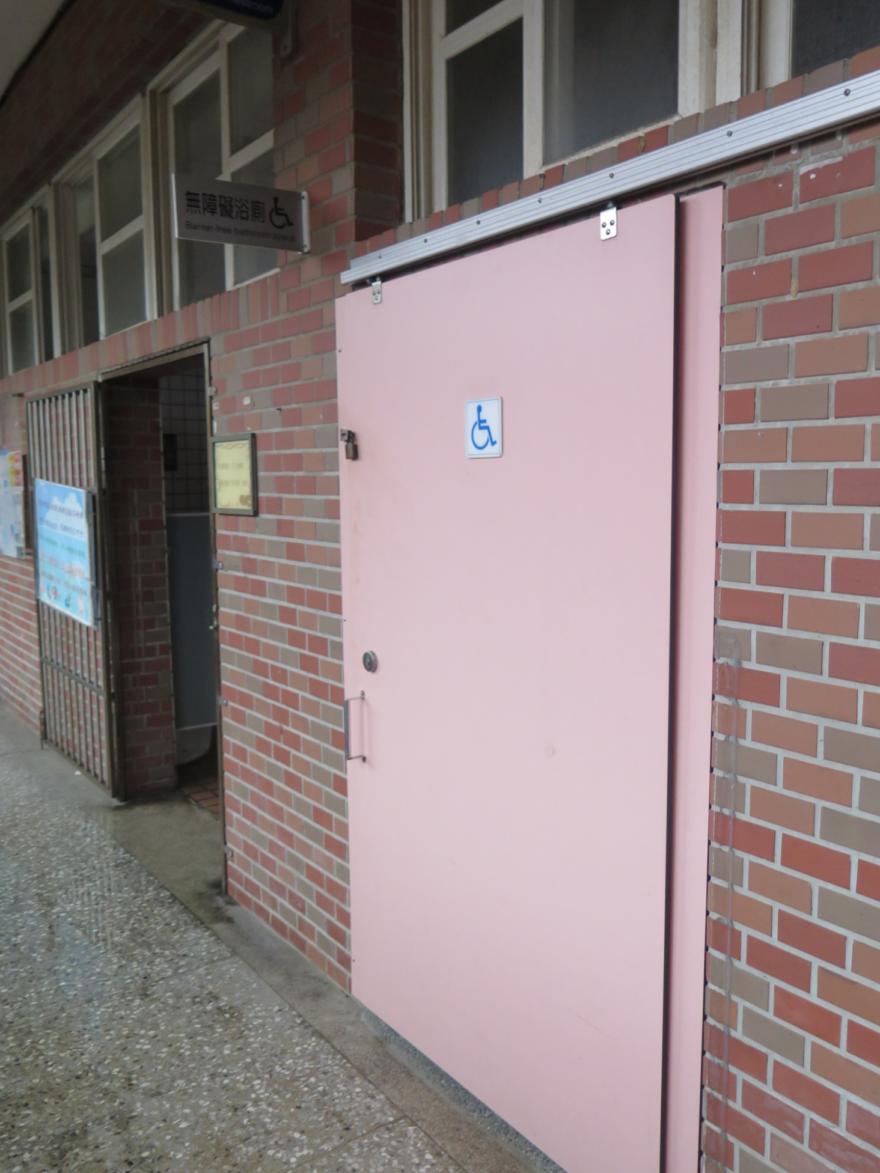
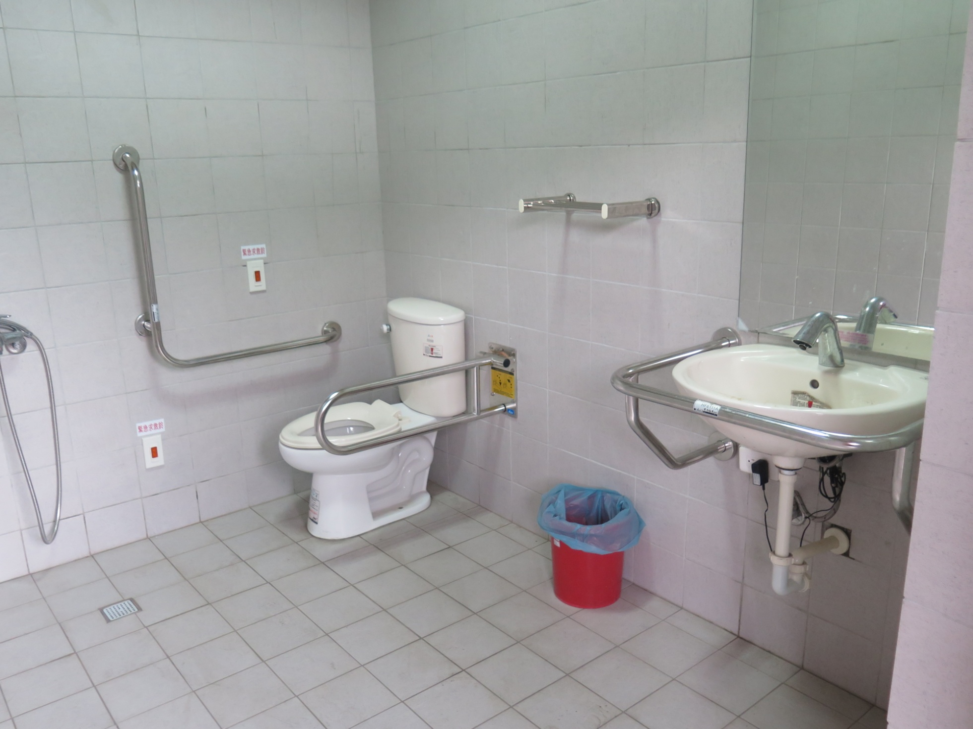
無障礙廁所

Slide 23
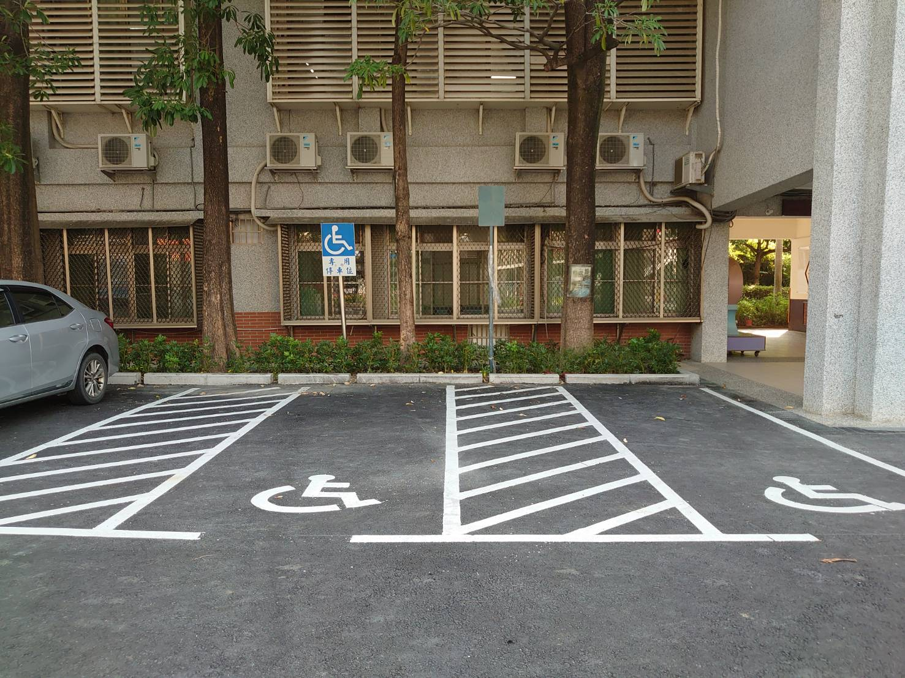
無障礙停車位

Slide 24
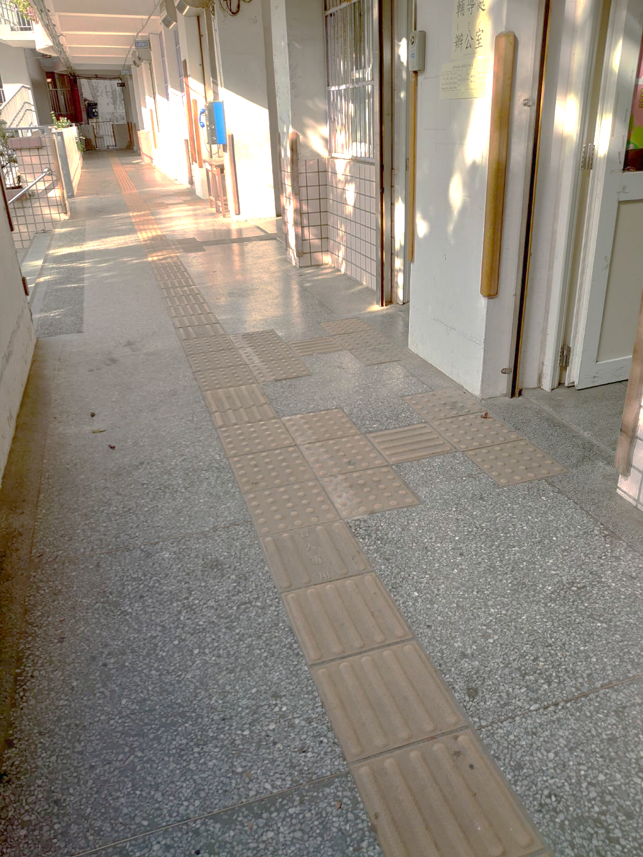
無障礙導盲磚

